Slide 1
Министерство общего и профессионального образования Ростовской области Государственное бюджетное профессиональное образовательное учреждение Ростовской области
«Новочеркасский колледж промышленных технологий и управления» (ГБПОУ РО «НКПТиУ»)
Базовая профессиональная образовательная организация осуществляющая поддержку региональной системы инклюзивного образования
Деятельность Регионального центра сопровождения приема абитуриентов из числа лиц с ОВЗ и инвалидностью в профессиональные образовательные организации Ростовской области

Slide 2
РЕГИОНАЛЬНЫЙ ЦЕНТР СОПРОВОЖДЕНИЯ ПРИЕМА АБИТУРИЕНТОВ ИЗ ЧИСЛА ЛИЦ С ОВЗ И ИНВАЛИДНОСТЬЮ В ПРОФЕССИОНАЛЬНЫЕ ОБРАЗОВАТЕЛЬНЫЕ ОРГАНИЗАЦИИ РОСТОВСКОЙ ОБЛАСТИ
Создан в соответствии с «Положением по организации приемной кампании лиц с ограниченными возможностями здоровья и инвалидностью на обучение по программам среднего профессионального образования и профессионального обучения».

Slide 3
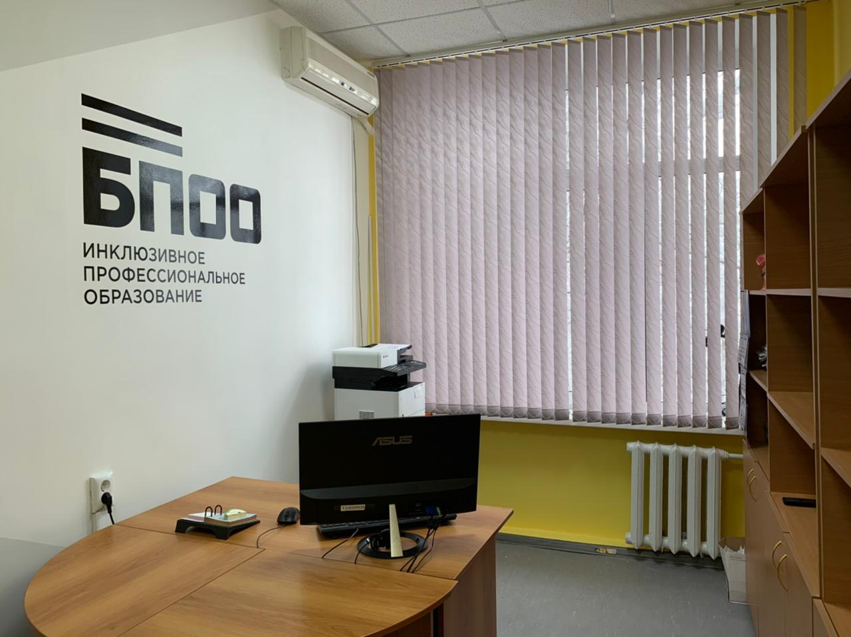
ОТДЕЛ ИНКЛЮЗИВНОГО ОБРАЗОВАНИЯ
Педагог-дефектолог
Педагог-психолог
Специалист по инклюзивному образованию.

Slide 4
РАБОТА С АБИТУРИЕНТАМИ
Информирование потенциальных студентов с инвалидностью или ограниченными возможностями здоровья о направлениях подготовки и профессиях, возможностях получения профессионального образования в инклюзивной форме, возможностях системы комплексного сопровождения учебного процесса;
консультирование инвалидов, их родителей (законных представителей) по вопросам получения среднего; профессионального образования,
профдиагностика, выявляющая склонности абитуриентов;
профконсультирование, способствующее самоопределению на основе анализа имеющихся ограничений и потенциальных возможностей.

Slide 5
РЕГИОНАЛЬНЫЙ ЦЕНТР СОПРОВОЖДЕНИЯ ПРИЕМА АБИТУРИЕНТОВ ИЗ ЧИСЛА ЛИЦ С ОВЗ И ИНВАЛИДНОСТЬЮ В ПРОФЕССИОНАЛЬНЫЕ ОБРАЗОВАТЕЛЬНЫЕ УЧРЕЖДЕНИЯ РОСТОВСКОЙ ОБЛАСТИ
Консультирование секретарей приемных комиссий по вопросам приема абитуриентов из числа лиц с ОВЗ и инвалидностью.
Сбор информации от приемных комиссий ПОУ о количестве обращений и поданных заявлений о приеме на обучение от абитуриентов из числа лиц с ОВЗ и инвалидностью.
Сопровождение работы приемной комиссии колледжа по приему абитуриентов из числа лиц с ОВЗ и инвалидностью.
Консультирование абитуриентов и их родителей по вопросам поступления в ПОУ: проведение профдиагностики, консультирование педагогом-психологом колледжа по профессиональной ориентации абитуриента, консультирование заведующим и методистом отделения инклюзивного образования по имеющимся специальностям и профессиям в ПОУ Новосибирской области, правилам приема на обучение, особенностям вступительных испытаний и обучения лиц с ОВЗ и инвалидностью.

Slide 6
ВЗАИМОДЕЙСТВИЕ С ПРОФЕССИОНАЛЬНЫМИ ОБРАЗОВАТЕЛЬНЫМИ ОРГАНИЗАЦИЯМИ РОСТОВСКОЙ ОБЛАСТИ
Доля профессиональных образовательных организаций в субъекте Ростовской области, с которыми заключены соглашения сетевого взаимодействии по вопросам предоставления информационных и материально-технических ресурсов для обучения инвалидов и лиц с ОВЗ, составило 69 %.
Количество профессиональных образовательных организаций в субъекте Ростовской области, с которыми БПОО заключены соглашения сетевого взаимодействия по вопросам предоставления информационных и материально-технических ресурсов для обучения инвалидов и лиц с ОВЗ, составило 80
Количество профессиональных образовательных организаций в других субъектах Российской Федерации, с которыми БПОО заключены соглашения сетевого взаимодействия межрегионального уровня по вопросам предоставления информационных и материально-технических ресурсов для обучения инвалидов и лиц с ОВЗ, составило 26

Slide 7
СОПРОВОЖДЕНИЕ АБИТУРИЕНТОВ ИЗ ЧИСЛА ЛИЦ С ИНВАЛИДНОСТЬЮ И ОВЗ НА ЭТАПЕ ПОСТУПЛЕНИЯ В ПРОФЕССИОНАЛЬНУЮ ОБРАЗОВАТЕЛЬНУЮ ОРГАНИЗАЦИЮ
Региональный центр сопровождения регулярно мониторит информацию обо всех образовательных организациях Ростовской области , осуществляющих обучение по программам среднего профессионального образования и профессионального обучения, включая информацию:
о реализации образовательных программ с использованием дистанционных образовательных технологий, электронного обучения;
об условиях доступности для инвалидов объектов и предоставляемых услуг;
о создании специальных условий в образовательных организациях для обучения лиц с инвалидностью и ОВЗ

Slide 8
ОСОБЕННОСТИ РАБОТЫ ПРИЕМНОЙ КОМИССИИ
ОБРАЗОВАТЕЛЬНОЙ ОРГАНИЗАЦИИ
В приемной комиссии образовательной организации, осуществляющей прием граждан по программам среднего профессионального образования и профессионального обучения, определен специалист, ответственный за сопровождение абитуриентов из числа лиц с ОВЗ и инвалидностью на этапе поступления в профессиональную образовательную организацию.
Сопровождение абитуриентов из числа лиц с ОВЗ и инвалидностью включает в том числе ориентирование на освоение сходных профессиональных образовательных программ в данной или других профессиональных образовательных организациях Ростовской области (в случаях наличия рисков не поступления).

Slide 9
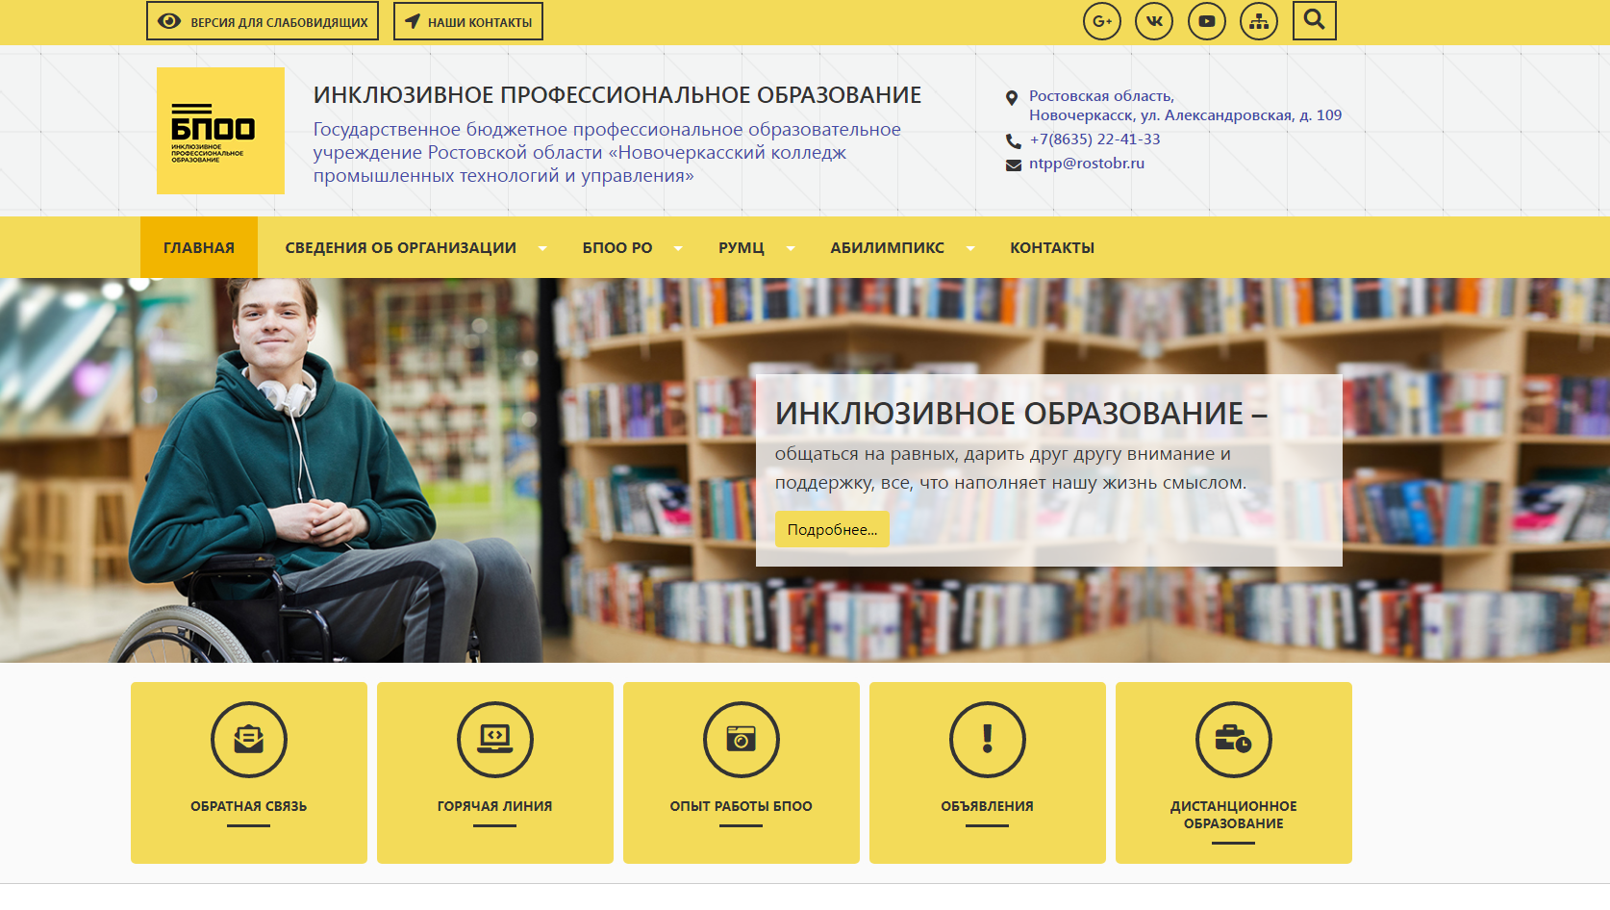
Информационная доступность базовой профессиональной образовательной организации для абитуриентов
Разработан сайт https://incl-nkptiu.ru/

Slide 10
Контакты
Адрес: 346400,Ростовская область, Новочеркасск, ул. Александровская, д. 109, телефон/факс +7(8635)22-44-44 Время работы: Понедельник - Пятница: 8.30 - 17.00 E-mail: ntpp@rostobr.ru

